Slide 1
Fallbeskrivningar att diskutera

Slide 2
Avvikelse på ett boende

Slide 3
Kalle på boendet Solrosen
Kalle bor på Solrosen. Han lider av tvångsbeteende och väljer en dag att låsa in sig själv på toaletten. Flera i personalen pratar med Kalle genom dörren och försöker få Kalle att komma ut och öppna dörren men utan framgång…

Slide 4
Kalle på boendet Solrosen
Timmarna går och ingen i personalgruppen lyckas motivera Kalle att öppna. Eftersom personalen inte lyckas nå Kalle är det omöjligt att ge honom mat och hans mediciner. Personalen vet inte heller vart de ska vända sig för att få hjälp och ingen har någon direkt kunskap om tvångsbeteende.

Slide 5
Kalle på boendet Solrosen
Hur borde denna situation hanteras?
Vad gör ni efter att situationen är avhjälpt?
Går det att identifiera bristen i verksamheten?
Är detta en avvikelse?
Notes:
Lyft vikten av att inte dölja sina fel. ”Om jag gjort fel skulle lika gärna någon annan också kunna göra samma fel – det måste vi hjälpas åt att förhindra”.
Det är oftast inte individer som felar utan ofta handlar det om förutsättningar (kunskap, rutiner, tid, hjälpmedel, arbetsmiljö, struktur….)
Avvikelser utan analys/reflektion och åtgärd gör liten nytta och är tidsslöseri. Många avvikelser om samma sak kan hjälpa oss att förstå ett problem.

Slide 6
Vart i processen blev detta en avvikelse?
Bristen på kompetens och förkunskaper?
Efter att Kalle låst in sig?
Efter ett antal timmar?
Efter att maten inte kunde ges?
Efter att medicinen inte kunde ges?
Notes:
Tidslinje?

Slide 7
Ordinärt boende

Slide 8
Lisa
Lisa är 94 år bor ensam i en egen lägenhet. Lisa får hjälp med olika diverse sysslor av hemtjänsten men är för det mesta pigg och alert. Idag är det dags för Lisas dusch och hon får därför hjälp inne i badrummet. Trygghetslarmet kopplas bort och kläderna tas av.

Slide 9
Lisa
När Lisa är färdig i duschen får hon hjälp med kläderna. Nu blir det stressigt för personalen eftersom en annan hemtjänsttagare har tryckt på trygghetslarmet och personalen hos Lisa behöver skynda sig vidare.

Slide 10
Lisa
Efter 3 dagar märker samma hemtjänstpersonal som hjälpte Lisa vid duschen att trygghetslarmet glömdes bort och att det har legat inne i badrummet sedan dess.

Slide 11
Lisa
Hur borde denna situation hanteras?
Vad gör ni efter att situationen är avhjälpt?
Går det att identifiera den bakomliggande orsaken till felaktigheten?
Är detta ett tillbud?
Är detta arbetsskada?
Är detta en avvikelse?
Notes:
Lyft vikten av att inte dölja sina fel. ”Om jag gjort fel skulle lika gärna någon annan också kunna göra samma fel – det måste vi hjälpas åt att förhindra”.
Det är oftast inte individer som felar utan ofta handlar det om förutsättningar (kunskap, rutiner, tid, hjälpmedel, arbetsmiljö, struktur….)
Avvikelser utan analys/reflektion och åtgärd gör liten nytta och är tidsslöseri. Många avvikelser om samma sak kan hjälpa oss att förstå ett problem.
Medarbetarrelaterat tillbud
Tillbud är en händelse under arbetstid som hade kunnat leda till personskada. Ett ledord för tillbud är - Oj!
Arbetsskada
En arbetsskada är ett olycksfall på eller vid färd till eller från arbetet samt sjukdom eller annan ohälsa som uppkommit i arbetet. Ett ledord för arbetsskada är - Aj!

Slide 12
Vart i processen blev detta en avvikelse?
För att personalen blev stressad?
Efter att personalen inte slutfört insatsen?
Efter ett visst antal timmar eller dagar utan larm?
Något annat?
Notes:
Tidslinje

Slide 13
Hade det gjort någon skillnad i allvarlighetsgrad om….
Den stressiga situationen inte hade uppstått men att larmet glömdes ändå?
Lisa blir arg och upprörd över det som har hänt?
Lisa hade varit mer skör och sårbar och inte lika pigg och alert?
Lisa hade ramlat under dagarna utan larm?
Om det först senare framkommer att detta inträffat och personalen inte registrerat avvikelse innan?
Notes:
Vilka är de bakomliggande orsakerna? Det kanske saknas rutin/arbetssätt för att säkerställa larm när man hastigt behöver avbryta en insats? Eller finns rutinen men medarbetaren inte introducerats i den? Finns det stöd för att komma ihåg det viktigaste i er verksamhet?

Slide 14
Sekretess

Slide 15
Samtal
Medarbetarna Pelle och Anna diskuterar i anslutning till ett allmänt utrymme. Pelle och Anna delar integritetskänsliga uppgifter med varandra. Brukaren Sofia hör samtalet och berättar för sina vänner. Anhörig till Sofia får till sig informationen och hör av sig till enhetschef för att dela den överhörda informationen.

Slide 16
Samtal
Hur borde denna situation hanteras?
Vad gör ni efter att situationen är avhjälpt?
Går det att identifiera bristen i verksamheten?
Är detta en avvikelse?

Slide 17
Vad skulle kunna kännetecknas som ”integritetskänsliga uppgifter” inom er verksamhet?
Information om en enskilds intressen? Fritidsaktiviteter och liknande
Information om en enskilds hem? Ex. adress/ inredning/
hemförhållande
Information om en enskilds relationer? Vårdnadshavare/ vänner/ anhöriga/ husdjur?
Enskilds namn?
Information om en enskilds ursprung?
Information om enskilds ekonomi?
Information om sexuell läggning?
Notes:
Vad är den bakomliggande orsaken? Har vi god struktur för kommunikationen och överrapportering mellan medarbetare? När är informationen ”bra att ha” och viktig för medarbetare att känna till?

Slide 18
Hade det gjort någon skillnad i allvarlighetsgrad om….
Det hade varit två brukare som diskuterade med varandra och en medarbetare hörde samtalet?
Samtalet hördes trots att det skedde i ett enskilt rum?
Informationen upplevdes som ”allmänt känt”?
Det var en medarbetare och inte en enskild som hörde samtalet?
Samtalet behövde genomföras eftersom det var viktig information att känna till i sin yrkesroll.
Pelle registrerar avvikelsen innan informationen inkommer från vårdnadshavaren?
Sofia inte hade spridit vidare informationen?
Notes:
Vad är den bakomliggande orsaken? Vänd och vrid på informationen i bubblorna.

Slide 19
Läkemedel

Slide 20
Läkemedel
Hanna blir hastigt sjuk och måste avsluta sitt arbetspass. Kim blir därför inringd för att ta över Hannas arbetsuppgifter. När Kim kommer till brukaren Hasse ser han att Hasse inte har fått sina mediciner. Kim har inte delegering för att ge de mediciner som Hasse har….

Slide 21
Läkemedel
Kim överväger att:
inte ge medicinen eftersom han inte har delegering och utgår ifrån att planerarna känner till detta och har en annan plan för Hasse och hans mediciner.
ge medicinen eftersom Hasse är i behov av den och den ligger framme.
ringa sjuksköterska för att rådgöra.
ringa samordnare/arbetsledare för att rådgöra.

Slide 22
Läkemedel
Hur borde denna situation hanteras?
Vad gör ni efter att situationen är avhjälpt?
Går det att identifiera bristen i verksamheten?
Är detta en avvikelse?
Notes:
Viktigt att vända diskussionen till att granska sin egen möjlighet att lösa situationen och inte fokusera på hur andra ska göra eller borde ändra sitt arbetssätt.
I detta fall är det viktigt att vända sig till sina kollegor att hjälpa varandra, att ringa till samordnaren/arbetsledaren är det bästa i detta fall.
Övervägande: är introduktionen tillräcklig i vad man får/bör göra för den som inte har delegering?

Slide 23
Olika felhändelser
Medarbetarrelaterat tillbud
- Oj!
Arbetsskada
- Aj!
Ska anmälas till chef och HR
Patientrelaterad avvikelse
Patientrelaterad risk (HSL)
Ska registreras i avvikelsemodul
Notes:
Medarbetarrelaterat tillbud
Tillbud är en händelse under arbetstid som hade kunnat leda till personskada. Ett ledord för tillbud är - Oj!
Arbetsskada
En arbetsskada är ett olycksfall på eller vid färd till eller från arbetet samt sjukdom eller annan ohälsa som uppkommit i arbetet. Ett ledord för arbetsskada är - Aj!

Slide 24
Hur vill vi arbeta med avvikelser i vår arbetsgrupp?
Notes:
Vilken struktur vill ni ha?
Avvikelseombud? Arbetsgrupp?
Diskussion på APT eller hur ska vi arbeta med systematisk återkoppling?
Vilket stöd vill medarbetare ha vid allvarliga avvikelser och hur får man det?
Finns det skam och skuld eller arbetar vi transparant?
Hur kan vi följa att avvikelser leder till förbättringar och att det verkligen gör nytta och inte bara är pinnar i statistik vi följer?

Slide 25
Detta kapitel är riktat till Hälso- och sjukvårdsorganisationen och chefer inom utförarenheter

Slide 26
Avvikelser
Varför ska avvikelser skrivas?
När ska avvikelser skrivas?
Hur snabbt ska avvikelser skrivas?
Vad är en felhändelse?
Vad är en vårdskada?
Vem skriver avvikelsen?
Ska alltid patienten eller anhörig involveras eller informeras? Motivera. (Bikupa)
Vad skulle vi behöva förbättra för att öka nyttan av avvikelserna? (Diskussion)
Notes:
Varför? Utvecklingsmöjlighet att arbeta med avvikelser
När? Vid uppmärksammat fel
Hur snabbt skriva? Lättare utreda och mer fakta om man utreder snabbt.
Var noga med att inleda med att skriva felhändelsen.
Tex. Fördröjd eller utebliven brytpunktsbedömning, bristande kommunikation/överrapportering.
På vilket sätt drabbades personen och vilka blev konsekvenserna.
Tänk SBAR när avvikelsen skrivs.
Vårdskada – undvikbar
Övrigt: Undvik värdeord, faktabaserat.

Slide 27
Från avvikelse till Lex Maria
När är en utredning befogad?
Varför görs Lex Maria anmälan?

Slide 28
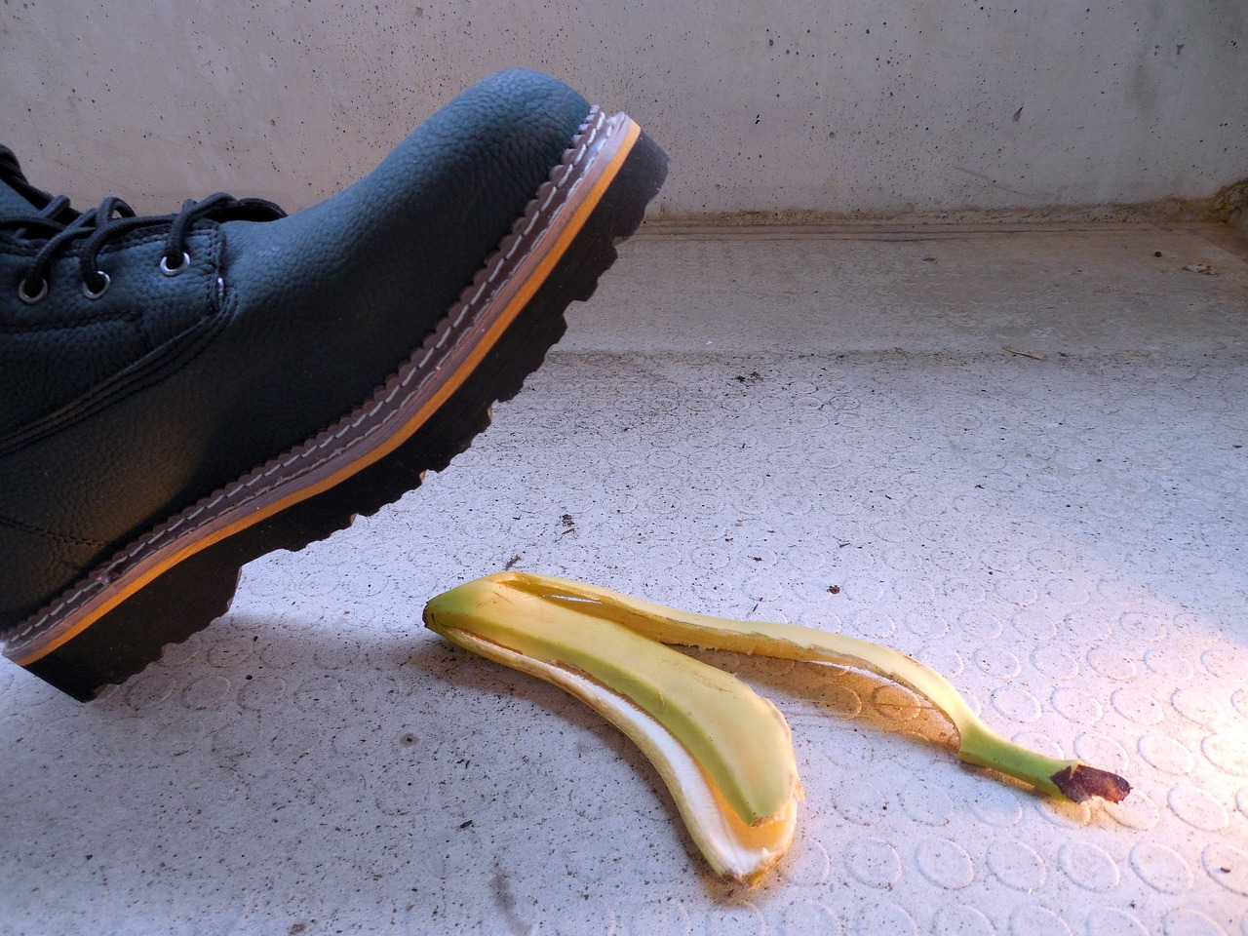
Patientsäkerhetsdefinitioner
Risk – något skulle kunna gå fel
Tillbud – något har gått fel men ingen har skadats/tagit skada
Skada – någon har tagit skada eller skadats
Vårdskada – den uppstådda skadan skedde i vårdsammanhang och skulle ha kunnat undvikas

Slide 29
Olika felhändelser
Medarbetarrelaterat tillbud
- Oj!
Arbetsskada
- Aj!
Ska anmälas till chef och HR
Patientrelaterad avvikelse
Patientrelaterad risk (HSL)
Ska registreras i avvikelsemodul
Notes:
Medarbetarrelaterat tillbud
Tillbud är en händelse under arbetstid som hade kunnat leda till personskada. Ett ledord för tillbud är - Oj!
Arbetsskada
En arbetsskada är ett olycksfall på eller vid färd till eller från arbetet samt sjukdom eller annan ohälsa som uppkommit i arbetet. Ett ledord för arbetsskada är - Aj!

Slide 30
Avvikelsehantering
Rapportering: Beskriv initialt vilken risk eller skada som uppstått. (Tänk SBAR)
- Du kan följa ditt ärendenummer
Avvikelsen utreds av chef/avvikelsesamordnare.
Återkoppling till rapportör och involverade, inkl patient.
APT lyfts viktiga avvikelser.
Avvikelser grupperas och ses över på strukturell nivå.
Förbättringsarbeten
Återföring till medarbetargruppen
Uppföljning

Slide 31
Söderköpings kommun
614 80 Söderköping

